Slide 1
Московский интернет-конкурс
«Страница семейной славы»
Музей «Боевой путь 354-й Калинковической дивизии»
ГБОУ Школа с углубленным изучением английского языка № 1353 имени генерала Д.Ф. Алексеева
Автор: Камаев Артем, 10 класс
Москва, 2015

Slide 2
Город Зеленоград начал строиться в 1958 году на месте, где в 1941 году проходила линия фронта. Всюду в нашем городе сохранились следы войны. Мы родились после Великой Отечественной войны и можем представить прошедшие события только по рассказам ветеранов, кинофильмам, книгам и военным документам. Но, к сожалению, участников, свидетелей той войны - ветеранов Великой Отечественной Войны с каждым годом становится все меньше и меньше. Поэтому цель работы актива нашего школьного музея– сохранить память о тех, кто защитил нашу землю, сохраняя военно-исторический музей «Боевой путь 354-й Калинковической дивизии»

Slide 3
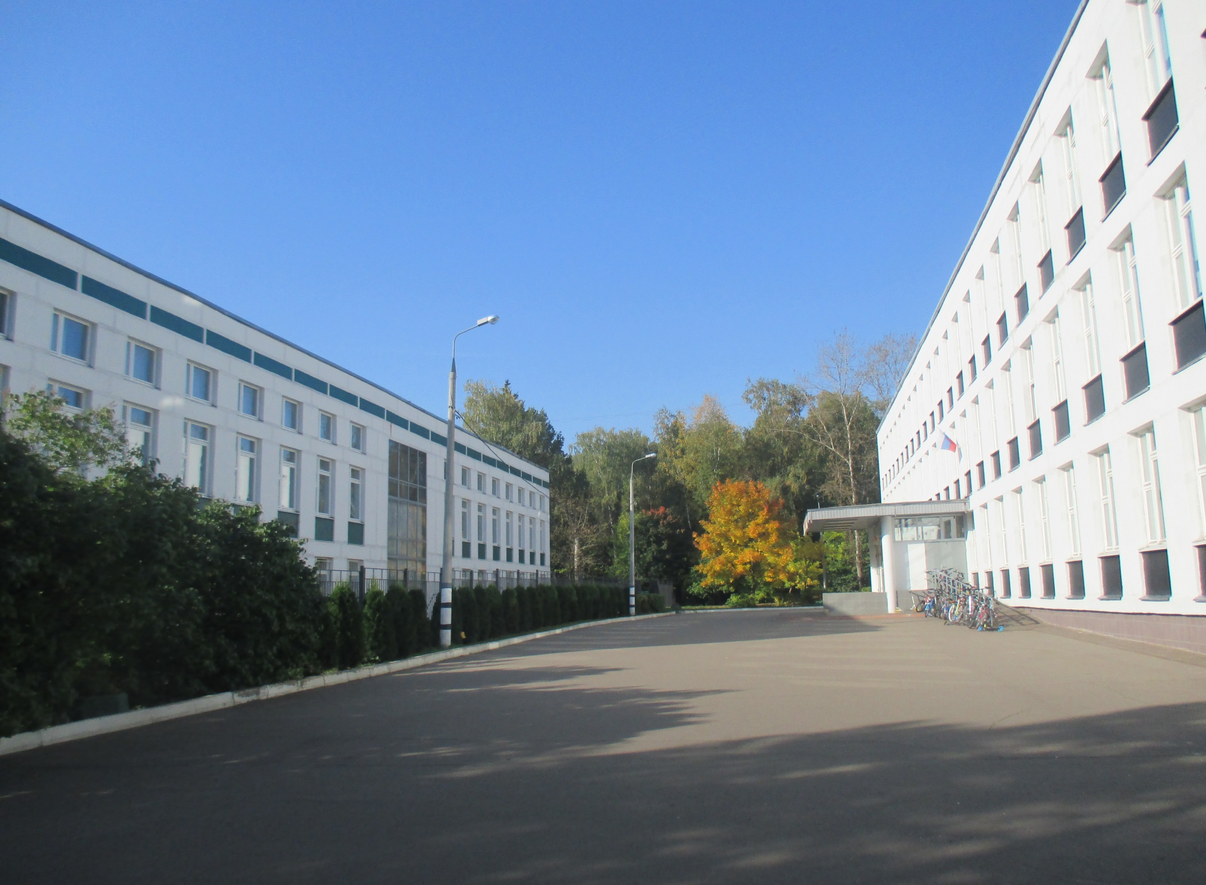
Наша школа построена в 1967 году, а в декабре 1941 года здесь защищала подступы к Москве
354-я стрелковая дивизия

Slide 4
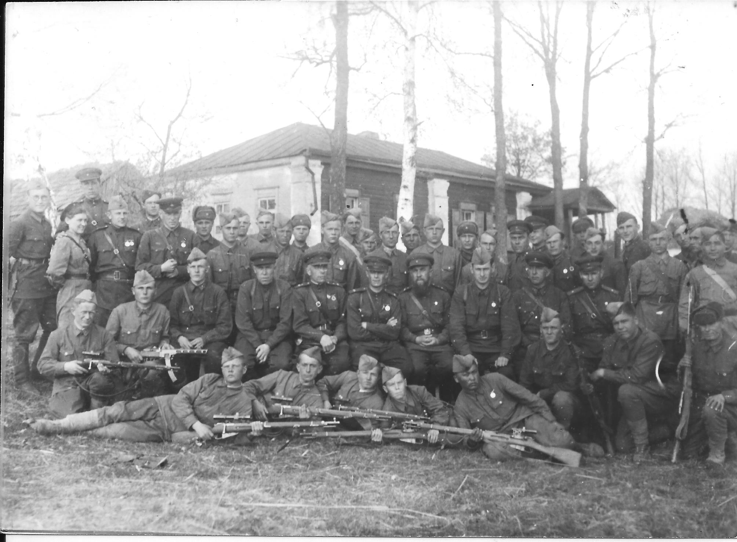
354-я стрелковая дивизия была сформирована в августе 1941 года в Пензенской области
Командиром дивизии был назначен полковник
Дмитрий Федорович Алексеев

Slide 5
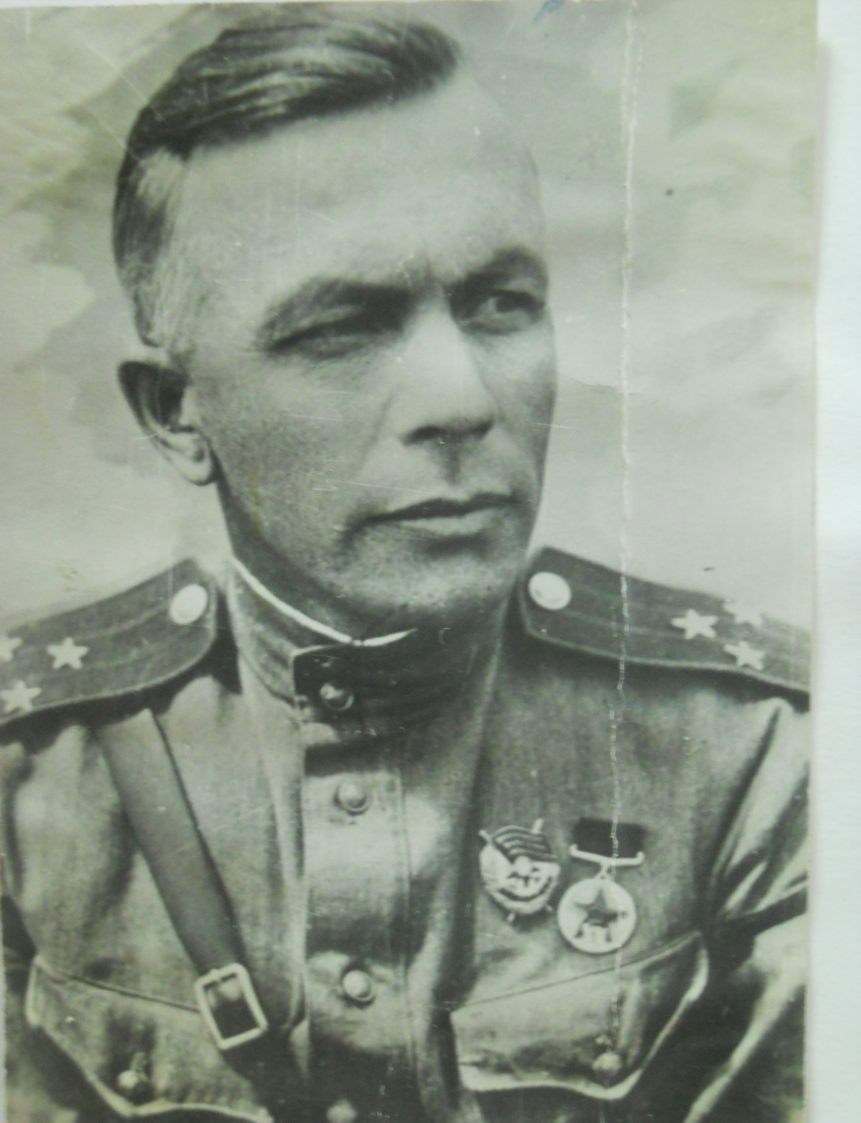
Дмитрий Федорович Алексеев родился 21 сентября 1902 года, в семье бедняка-помора в Архангельской области. В 1919 году добровольно вступил в ряды
Красной Армии, в которой прослужил 49 лет

Slide 6
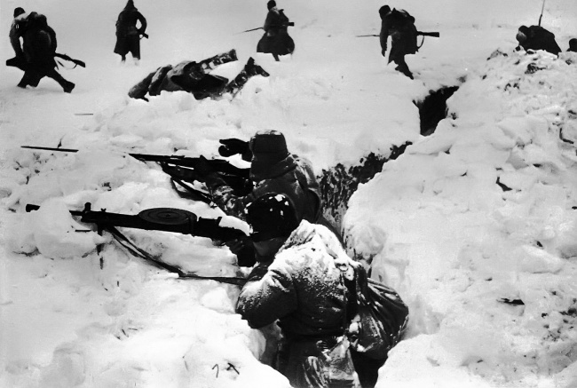
2 декабря
1941 года
Первая боевая задача 354-й с.д. – освободить деревни Матушкино, Александровку, северную окраину Крюково

Slide 7
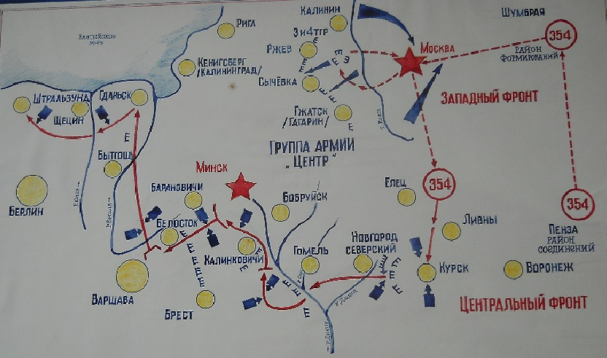
354-я стрелковая дивизия встала на защиту Москвы в начале декабря 1941 года и прошла с победоносными боями до немецкого города Штральзунд, участвовала в Московской, Курской битвах, освобождала Белоруссию, Польшу

Slide 8
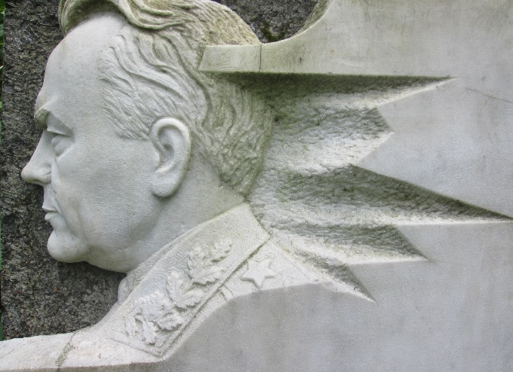
В 1974 году в школе был открыт музей «Боевой путь 354-ой стрелковой дивизии», а с 2006 года наша школа носит имя командира дивизии – генерала Алексеева Д.Ф.

Slide 9
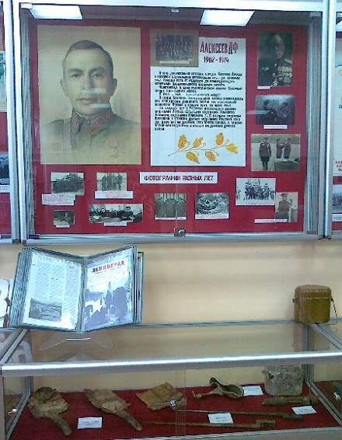
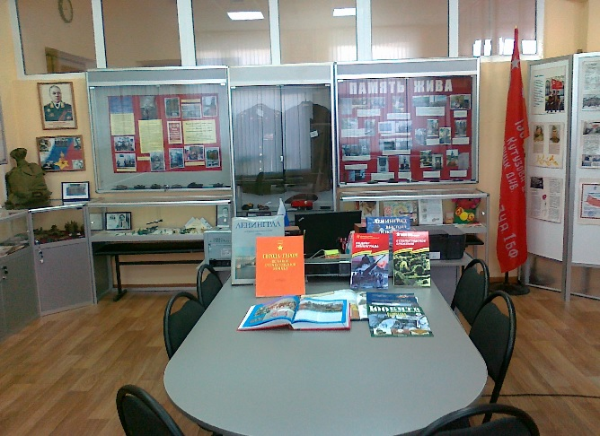
Главная тема экспозиции музея – героический подвиг бойцов и командиров дивизии

Slide 10
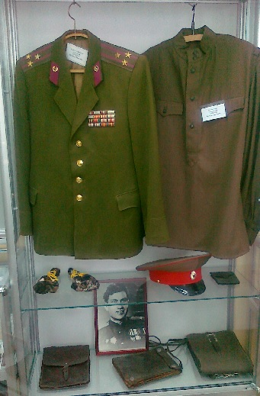
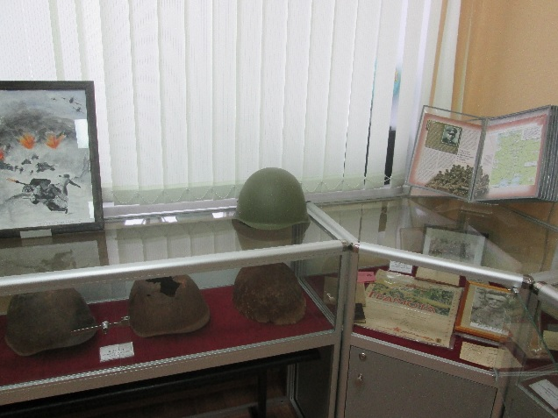
Экспонаты нашего музея собраны учащимися школы и переданы ветеранами 354-й стрелковой дивизии из личных архивов

Slide 11
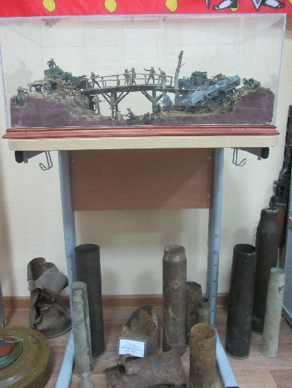
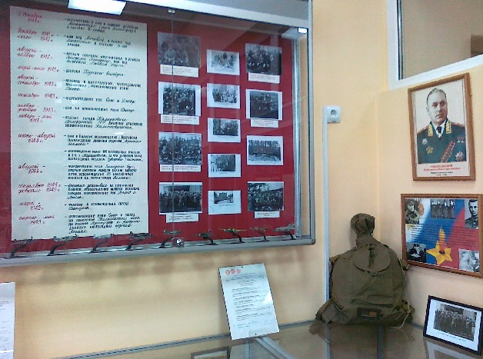
На стендах и витринах музея - фотографии и документы военных лет, образцы и осколки боеприпасов,

Slide 12
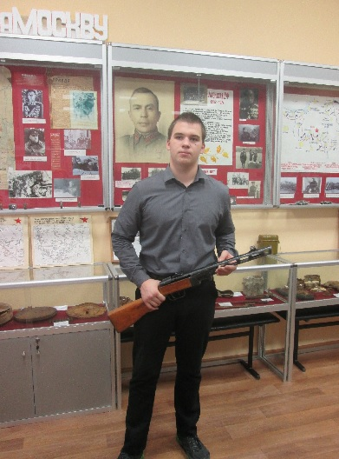
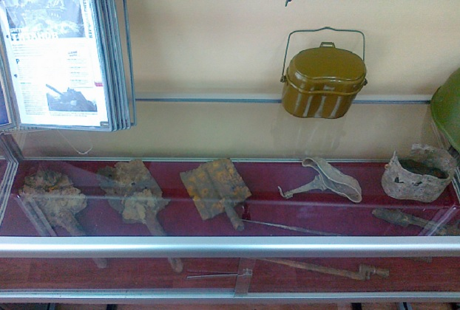
фрагменты оружия и воинского снаряжения,

Slide 13
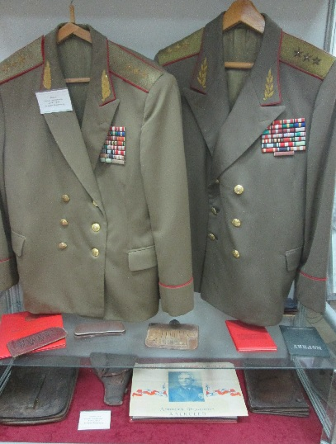
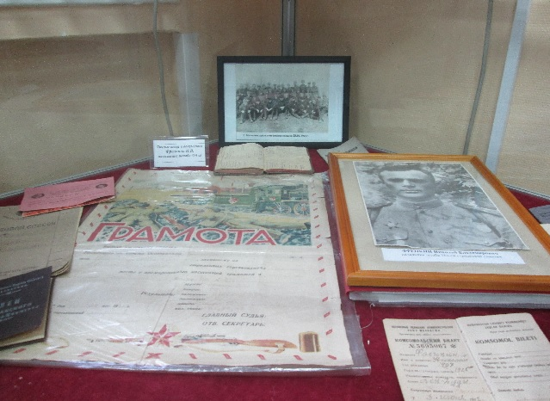
личные документы и вещи бойцов и командиров 354-й стрелковой дивизии,

Slide 14
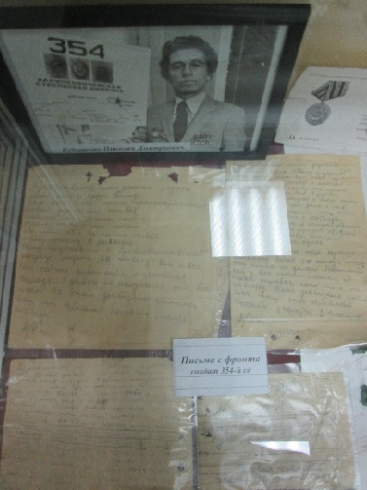
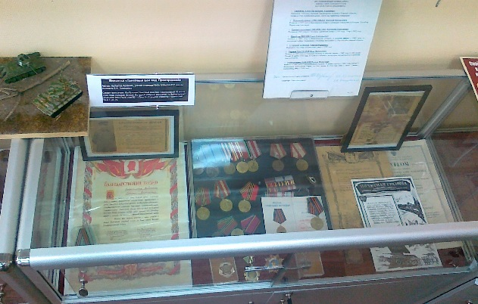
письма с фронта и награды воинов 354-й стрелковой дивизии

Slide 15
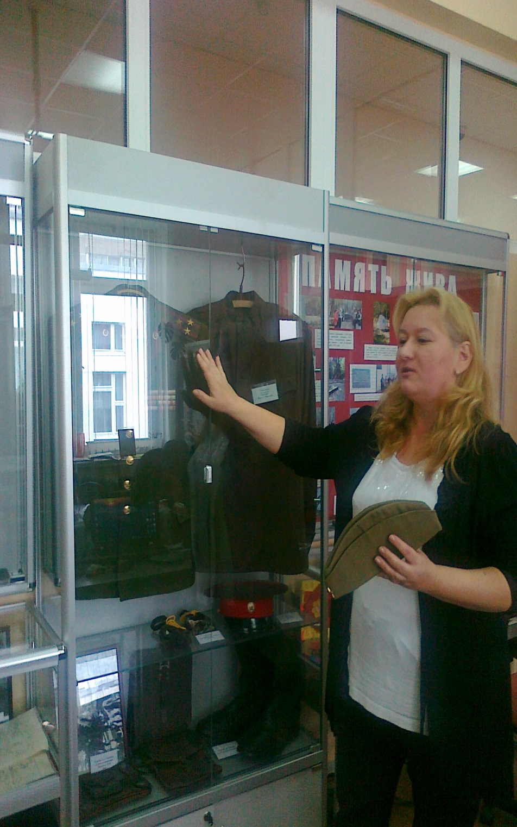
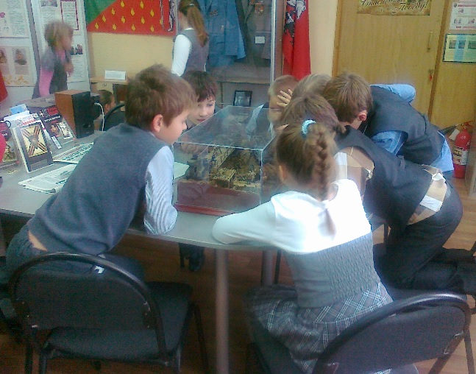
Слушая экскурсовода и знакомясь с экспонатами, посетители музея соприкасаются с историей нашей страны и историей нашей малой Родины -ЗЕЛЕНОГРАДА

Slide 16
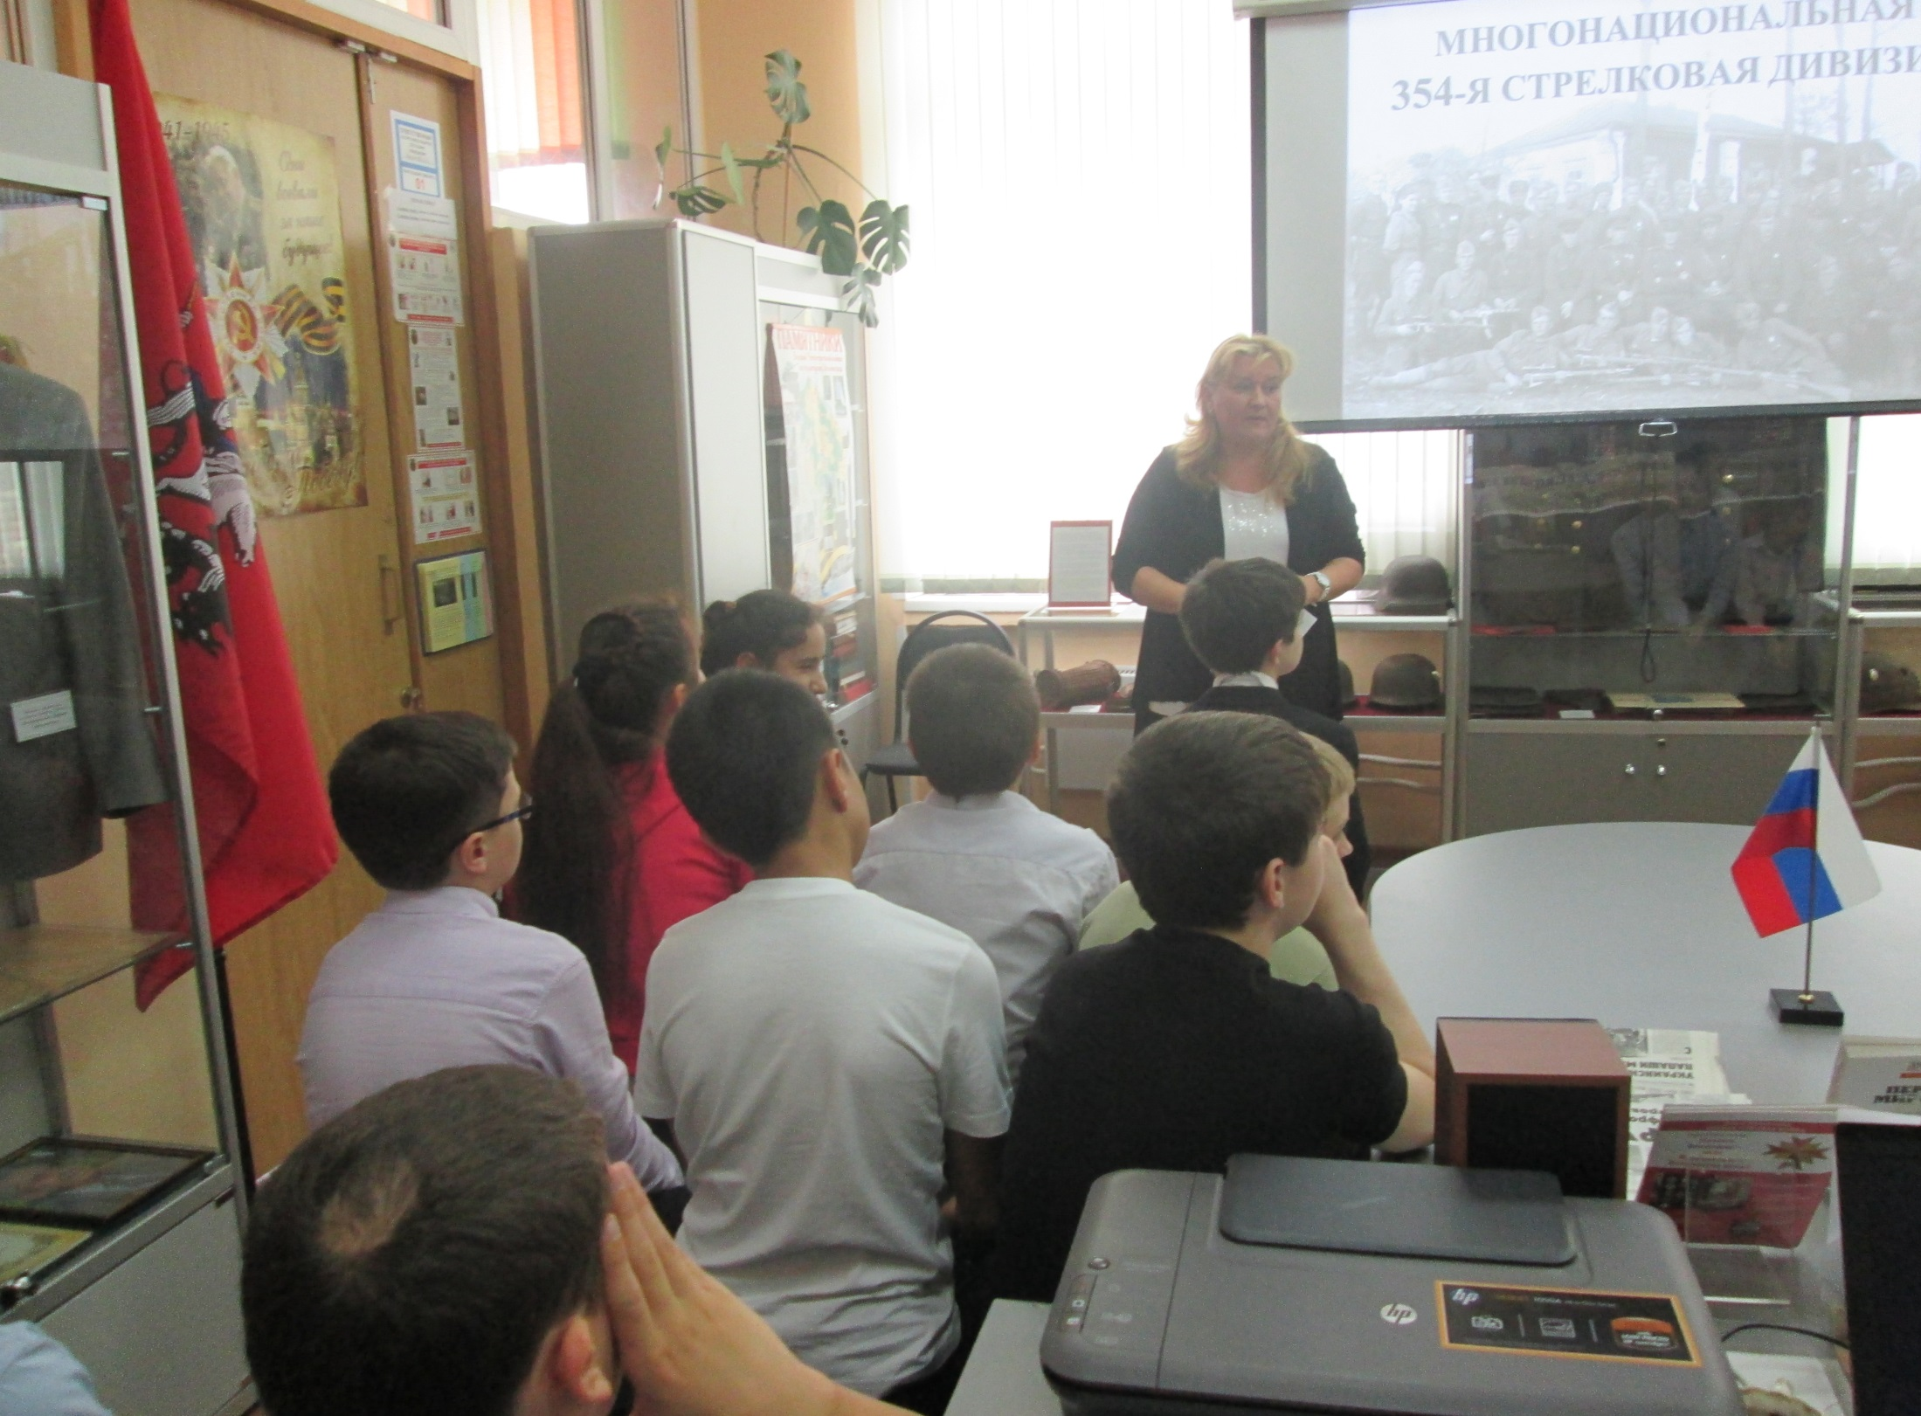
В музее проводятся уроки мужества, классные часы, уроки истории,

Slide 17
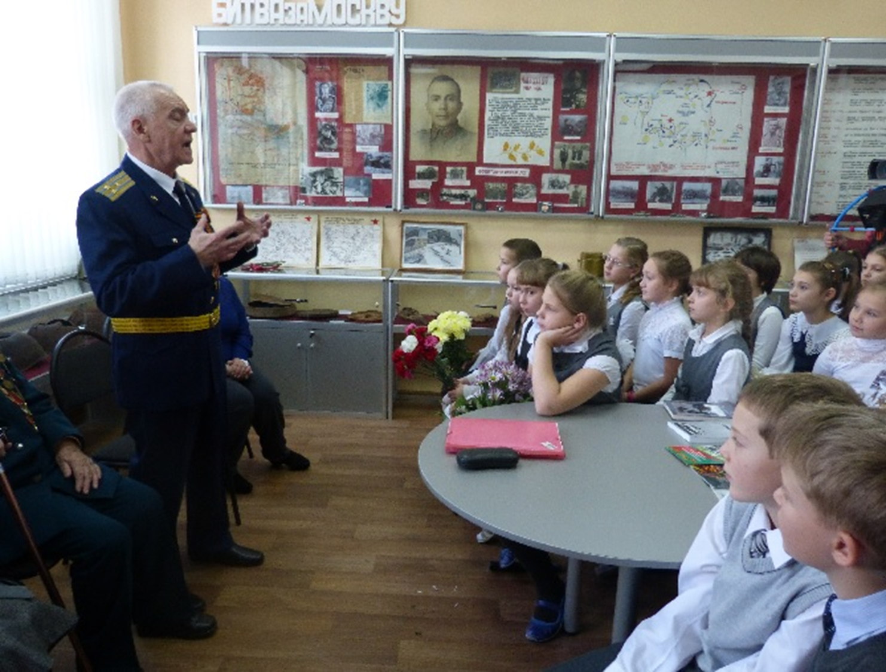
встречи с ветеранами Великой Отечественной Войны и Вооруженных сил России

Slide 18
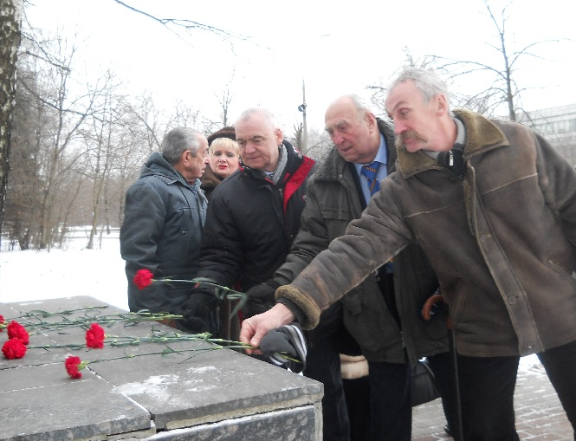
Ветераны 354-й стрелковой дивизии, близкие родственники погибших воинов дивизии приезжают в Зеленоград, чтобы посетить вместе с активом музея те места, где дивизия приняла свой первый и самый трудный бой у деревни Матушкино

Slide 19
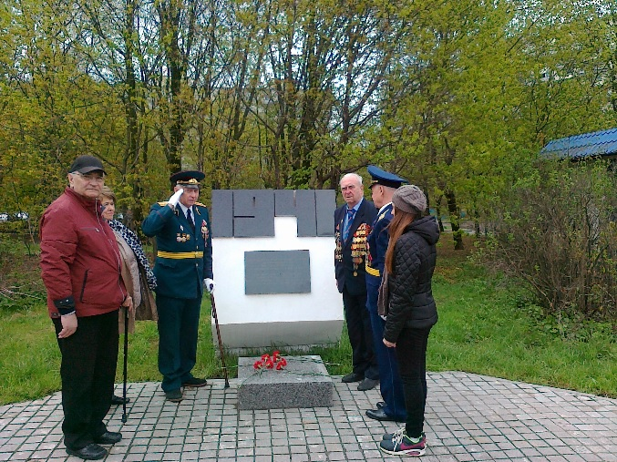
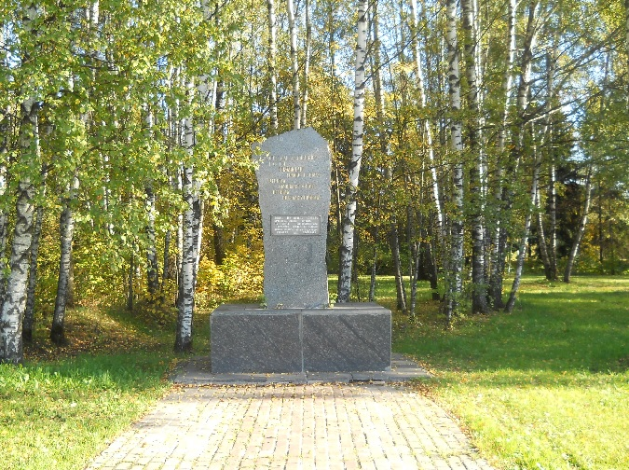
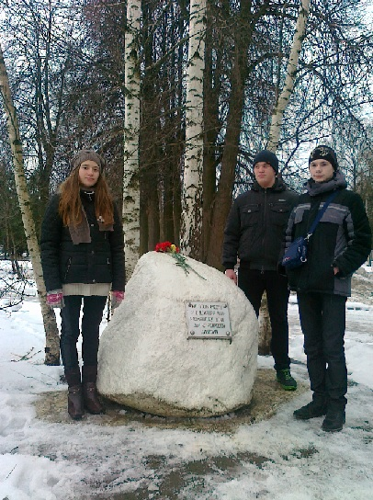
Места боев 354-й с.д. за деревню Матушкино, увековеченные памятными знаками, являются продолжением нашего музея

Slide 20
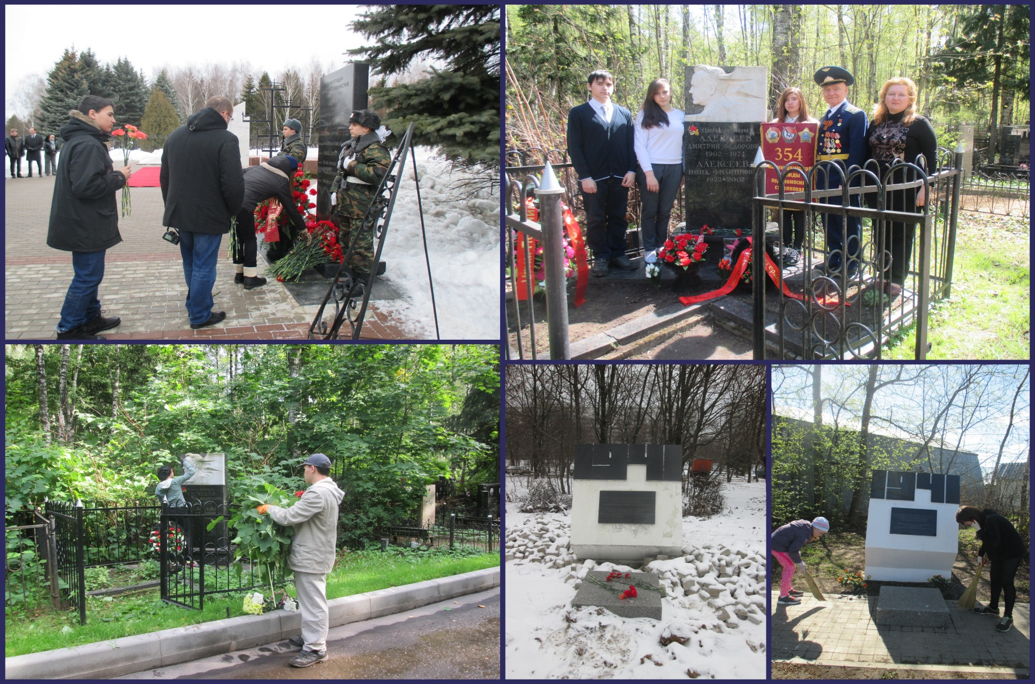
Актив музея ухаживает за территорией «Музея под открытым небом», а также за могилой генерала Д.Ф. Алексеева

Slide 21
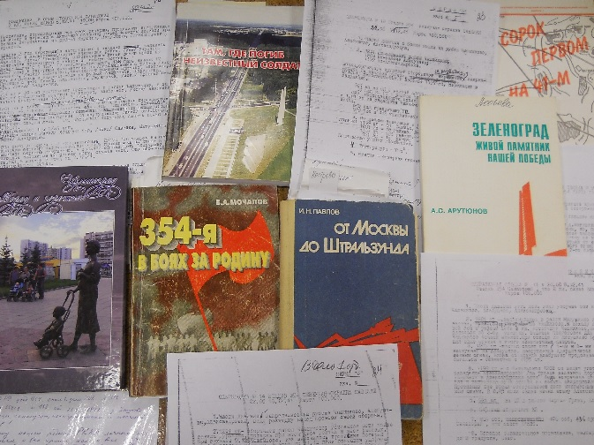
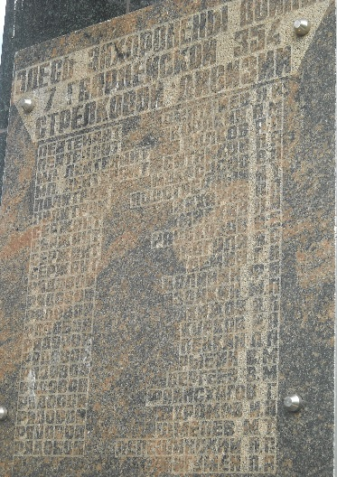


Используя копии документов ЦАМО, книги и публикации, хранящиеся в школьном музе, юные Алексеевцы ведут поисково-исследовательскую работу «Забытые имена»

Slide 22
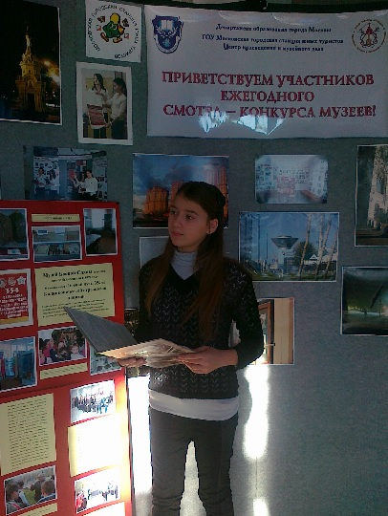
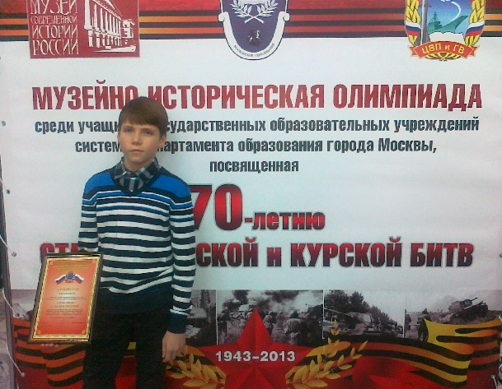

Ребята из актив музея участвуют в музейный олимпиадах, исторических викторинах и конкурсах, слетах и конференциях,

Slide 23
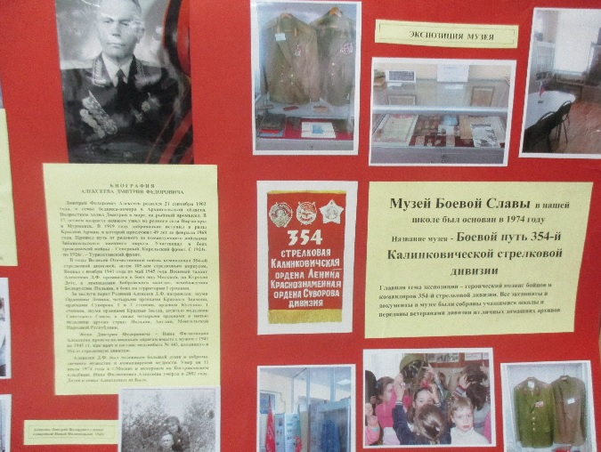
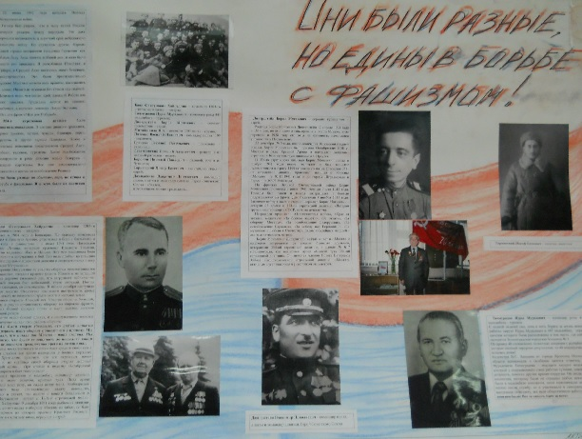
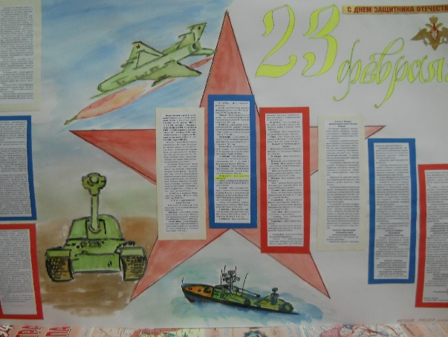
выпускают стенгазеты

Slide 24
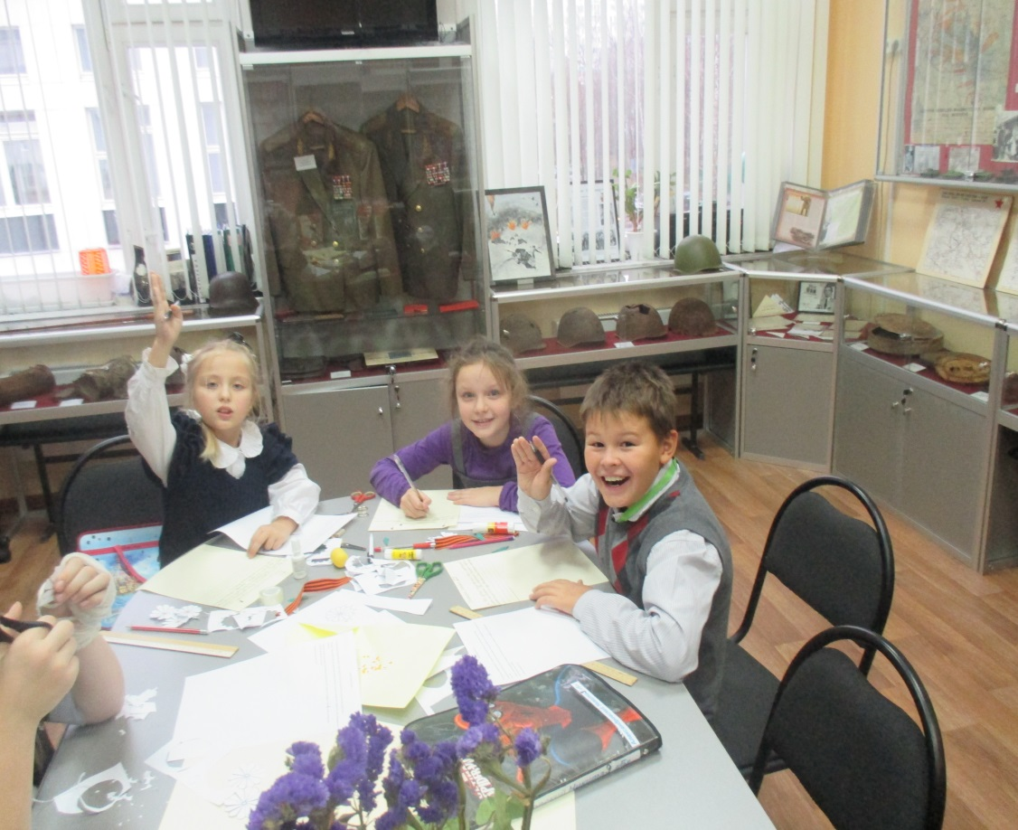
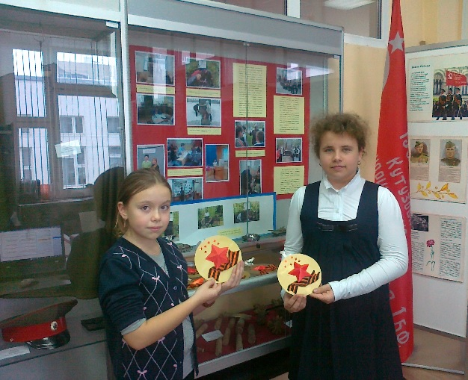
готовят поздравления и подарки для ветеранов

Slide 25
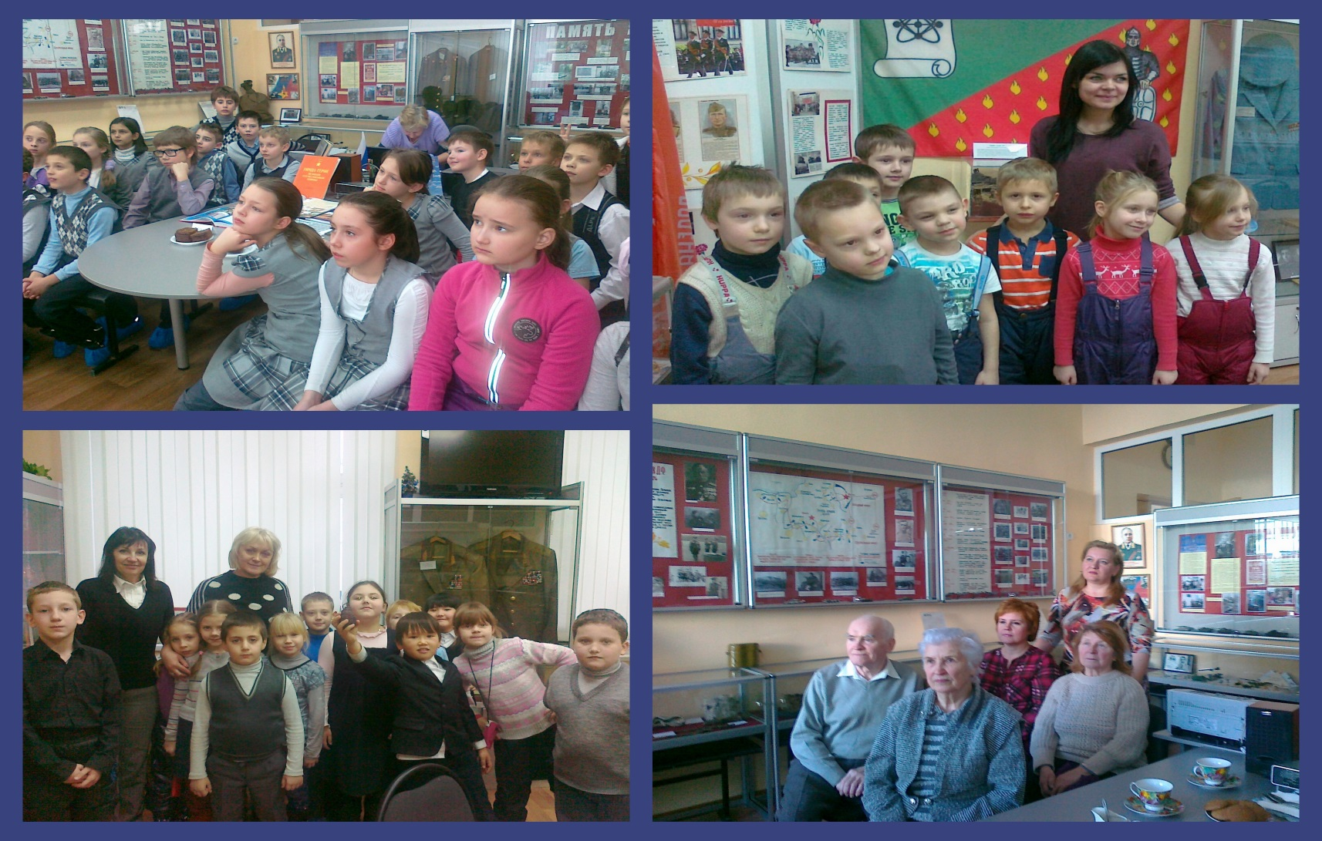
Наш музей посещают не только учащиеся нашей школы, но и воспитанники детских садов, ученики других школ, жители нашего города

Slide 26
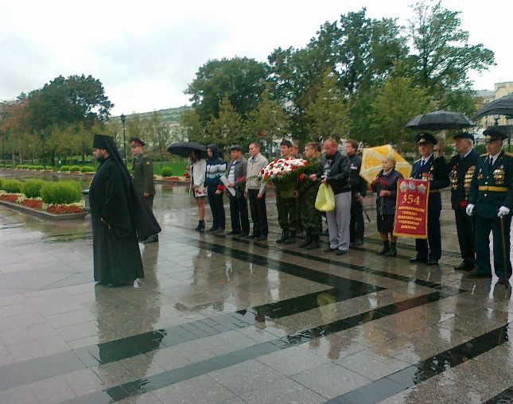
Зеленоград является единственным из всех административных округов города Москвы, по земле которого проходила линия фронта. Ученики и учителя нашей школы свято чтят память о воинах и командирах 354-ой стрелковой дивизии, о защитниках родной Столицы, всех, кто отдал свою жизнь за Родину, во имя живущих ныне на земле

Slide 27
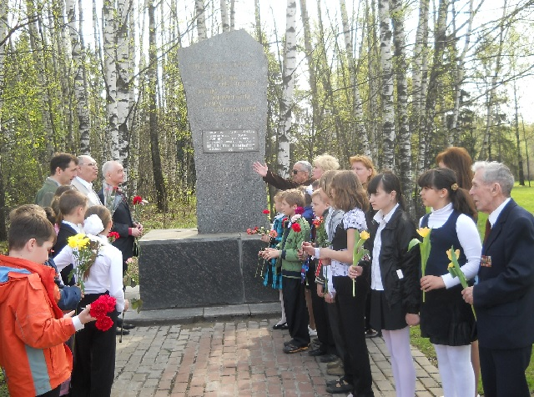
В Дни воинской Славы России, особенно в день Победы, мы вместе с ветеранами приходим возложить цветы к Монументу Славы и памятным знакам, посвященным 354-й стрелковой дивизии

Slide 28
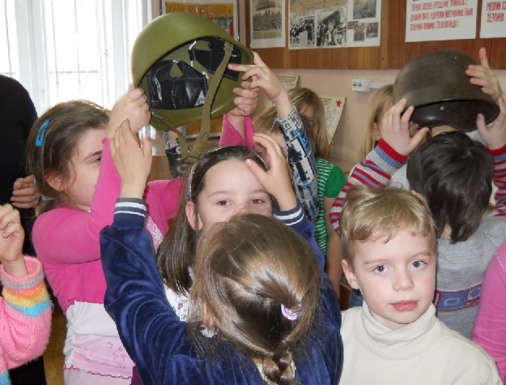
СОХРАНИМ МУЗЕЙ ДЛЯ БУДУЩИХ ПОКОЛЕНИЙ!

